Slide 1

Fatec Mococa

Slide 2

História
- Empresa foi fundada no ano de 2002 por Aguinaldo dos Reis Possatto
- Missão:
Desenvolver soluções inteligentes em software.
- Visão:
Tornar-se referência no desenvolvimento de software
- Valores:
Transparência, comprometimento, ética, honestidade, espírito de equipe, respeito e responsabilidade

Slide 3




Colaboradores e clientes
- Nosso time é formado por 40 colaboradores
- Temos uma carteira de mais de 300 clientes espalhados por todo o Brasil
- Atendemos clientes de pequeno, médio e grande porte em diversos seguimentos
Atacado Varejo Indústria Serviços

Slide 4
Core Business
- Desenvolvimento de software:
- ERP(Sistema Intengrado de Gestão Empresarial)
- Aplicativo mobile Força de vendas
- E-Commerce e Marketplaces
- Módulos específicos (WMS, Power BI e outros)
- Portal RH
- Projetos sobre medida

Slide 5

Áreas de apoio
- Diretoria
- Departamento Técnico
- Implantação de sistemas
- Help Desk
- Consultoria e Treinamentos
- Recepção
- Comercial
- Administrativo
- Limpeza

Slide 6








Alpha Sistemas nas redes
- https://alphasistemasti.com.br/
- https://portalrh.app/

Slide 7






Tecnologias utilizadas
- Go
- HTML
- CSS
- Javascript
- ReactJS
- React Native
- Scala
- Rust
- Delphi
- Linux e Windows
- Docker

Slide 8



Conheça o YouTube da Alpha
YouTube Alpha
Institucional Alpha Sistemas para Empresas
Um dia de trabalho na Alpha
Como programar utilizando uma máquina de escrever?

Slide 9

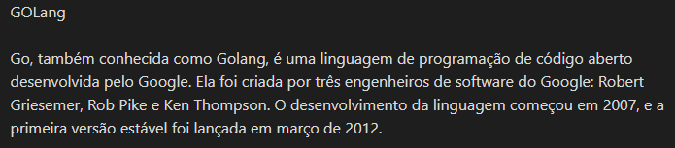

Slide 10
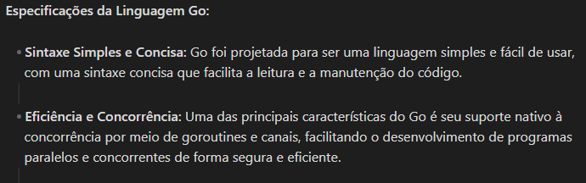

Slide 11
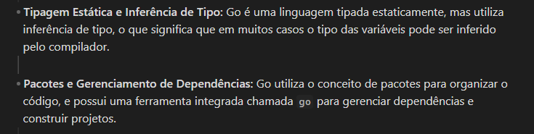

Slide 12
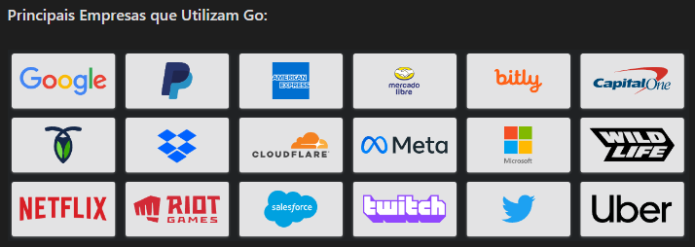

Slide 13
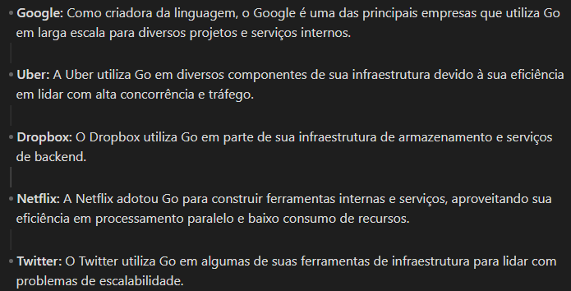

Slide 14
Obrigado!

